Slide 1
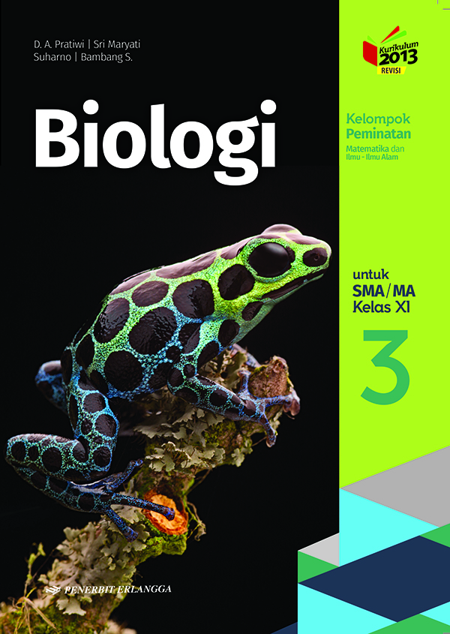
Media Pembelajaran
BIOLOGI
Kelompok Peminatan
Untuk SMA/MA Kelas XII

Slide 2
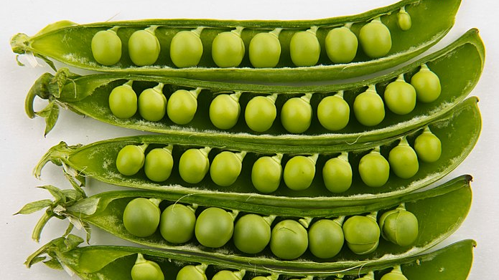
BAB 5
HUKUM MENDEL DAN PENYIMPANGAN SEMU HUKUM MENDEL
Sumber: commons.Wikimedia.org

Slide 3
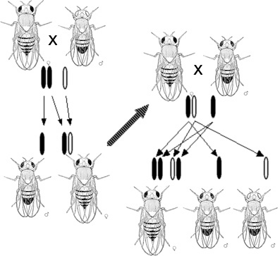
APA YANG ANDA KETAHUI TENTANG HUKUM PEWARISAN SIFAT?
Sumber: commons.Wikimedia.org

Slide 4
TEORI HUKUM PEWARISAN SIFAT
Teori Darah
Pewarisan sifat dibawa oleh darah, teori ini gugur setelah ditemukannya transfusi darah.
Teori Preformasi
Adanya makhluk hidup kecil di dalam gamet sebagai calon individu baru
Teori Epigenesis
Sel telur yang telah dibuahi sperma akan mengalami pertumbuhan sedikit demi sedikit
Teori Heckel
Substansi inti dari spermatozoa yang bertanggung jawab atas pewarisan sifat

Slide 5
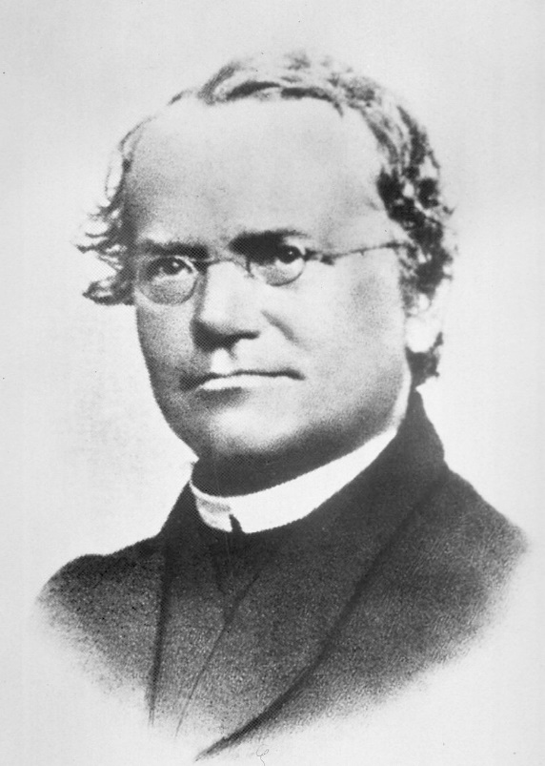
PEWARISAN SIFAT MENURUT MENDEL
Gregor Johann Mendel
Melakukan eksperimen dengan menyilangkan tanaman kacang kapri dengan sifat berbeda.
Tanaman dengan sifat dominan galur murni jika dikawinkan dengan sifat resesif akan menghasilkan tanaman hibrida dengan sifat dominan.
Sumber: commons.Wikimedia.org

Slide 6
PEWARISAN SIFAT MENURUT MENDEL
Gregor Johann Mendel
Untuk menetahui galur murni, dapat dilakukan dengan penyerbukan sendiri, karena penyerbukan sendiri selalu menghasilkan keturunan sama dengan induk.
Dalam persilangan induk disebut parental (P)
Hasil persilangan, anak disebut filius (F)
Genotipe adalah sifat tidak tampak yang ditentukan oleh pasangan gen dalam individu
Sifat yang tampak dari luar disebut fenotipe
Contoh:
  Sifat warna bulu biru adalah fenotipe, disimbolkan oleh BB maka BB adalah genotipe

Slide 7
PEWARISAN SIFAT MENURUT MENDEL
Gregor Johann Mendel
Galur murni selalu bergenotipe homozigot (disimbolkan dua huruf sama), kapital untuk dominan dan huruf kecil untuk resesif.
Individu heterozigot dituliskan dengan sifat dominan di depan dan sifat resesif di belakang
Contoh:
  Warna biru dominan terhadap putih
  Galur murni dominan: BB
  Heterozigot: Bb
  Galur murni resesif: bb

Slide 8
PEWARISAN SIFAT MENURUT MENDEL
Persilangan Monohibrid
Persilangan dengan satu sifat beda.
Persilangan monohibrid memiliki perbandingan fenotipe 3 : 1 dan perbandingan genotipe 1 : 2 : 1
P₁ : | ♂ MM |  | >< | ♀ mm
 | (merah) |  |  | (putih)
Gamet: | M |  |  | M
F₁ : |  |  | Mm
 | (merah jambu)
P₂ : | ♂ Mm |  |  |  | ♀ Mm
Gamet: | M, m |  |  |  | M, m
F₂ :
 | M | m
M | MM (Merah) | Mm (Merah jambu)
m | Mm (Merah Jambu) | Mm (putih)

Slide 9
PEWARISAN SIFAT MENURUT MENDEL
Persilangan Dihibrid
Persilangan dengan dua sifat beda
Persilangan dihibrid memiliki perbandingan fenotipe 9 : 3 : 3 : 1
P₁: | BBKK | >< | Bbkk
 | (bulat, kuning) |  | (kisut, hijau)
Gamet: | BK |  | Bk
F₁: |  | BbKk
 |  | (bulat, kuning)
P₂: |  | F₁ >< F₁
 |  | BbKk >< BbKk
Gamet: |  | BK, Bk, bK, dan bk
F₂:
 | BK | Bk | bK | bk
BK | BBKK | BBKk | BbKK | BbKk
Bk | BBKk | BBkk | BbKk | Bbkk
bK | BbKK | BbKk | bbKK | bbKk
bk | BbKk | Bbkk | bbKk | Bbkk

Slide 10
PEWARISAN SIFAT MENURUT MENDEL
Prinsip Hukum Mendel
Prinsip hereditas
  Pewarisan sifat dikendalikan faktor menurun
Prinsi segregasi bebas
  Pasangan gamet memisah bebas saat pembentuksn gamet
Prinsip berpasangan bebas
  Gen dari gamet jantan dan betina akan berpasangan secara bebas saat fertilisasi
Prinsi dominansi penuh atau intermediet
  Pada dominansi penuh gen dominan akan menutupi pengaruh gen resesif
  Pada dominansi tidak penuh fenotipe heterozigot menunjukkan pengaruh kedua alel

Slide 11
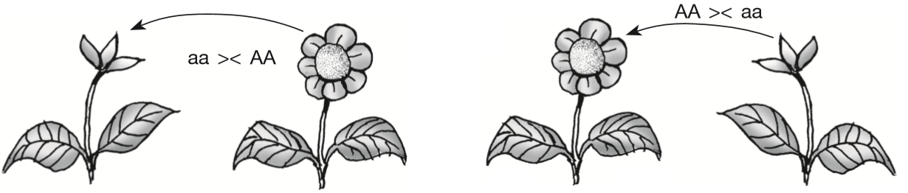
PEWARISAN SIFAT MENURUT MENDEL
Fertilisasi Respirok
Persilangan gamet jantan dengan gamet betina yang dipertukarkan sehingga menghasilkan keturunan yang sama.
Tanaman aa diserbuki tanaman AA
Tanaman AA diserbuki tanaman aa
Sumber: dokumen penerbit

Slide 12
PEWARISAN SIFAT MENURUT MENDEL
Backcross dan Testcross
Backcross adalah persilangan individu F1 dengan salah satu induknya untuk mencari genotipe parental dengan tujuan untuk mencari genotipe dari induk.
Testcross adalah persilangan F1 dengan induk resesif untuk mengetahui apakah sifat yang dimiliki homozigot atau heterozigot.

Slide 13
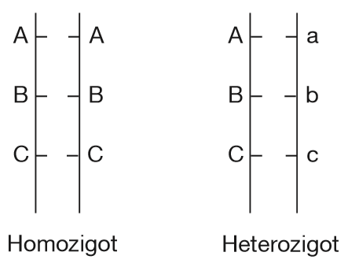
ALEL
Untuk memperlihatkan alel dalam kromosom, sering digambar skema sebagai berikut.
Alel mencakup gen-gen pada lokus yang sama di kromosom
Individu homozigot memiliki simbol yang sama (misalnya BB, bb)
Individu heterozigot memiliki pasangan alel dengan simbol berbeda (misalnya Bb)

Slide 14
ALEL
Alel Ganda
Jika terdapat lebih dari satu pasang alel pada satu lokasi maka disebut sebagai alel ganda
Contohnya adalah pada golongan darah sistem ABO
  Gen I_{A} dominan terhadap I_{O},
  I_{A}I_{A} atau I_{A}I_{O} memunculkan golongan darah A
  Gen I_{B} dominan terhadap I_{O}
  I_{B}I_{B} atau I_{B}I_{O} memunculkan golongan darah B
  Gen I_{O} bersifat resesif, I_{O}I_{O} memunculkan golongan darah O
  Gen I_{A} dan I_{B} bersama (I_{A}I_{B}) memunculkan golongan darah AB

Slide 15
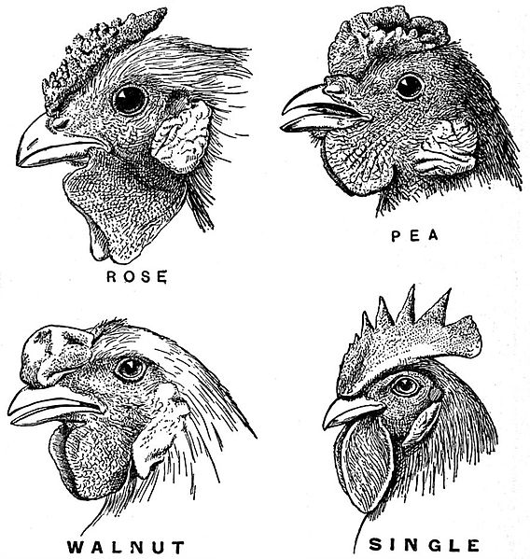
PENYIMPANGAN SEMU HUKUM MENDEL
Interaksi Gen
Dua gen atau lebih yang bekerja sama dalam membentuk fenotipe, contohnya adalah bentuk jengger ayam
  Bentuk sumpel (walnut) dengan genotipe R-P-
  Bentuk gerigi (rose) dengan genotipe R-pp
  Bentuk biji (pea) dengan genotipe rrP-
  Bentuk belah (single) dengan genotipe rrpp
Sumber: commons.Wikimedia.org

Slide 16
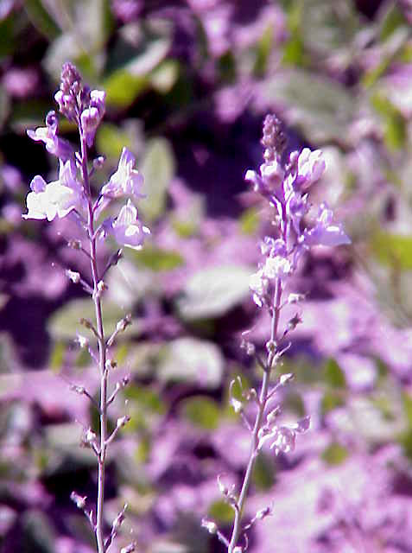
PENYIMPANGAN SEMU HUKUM MENDEL
Kriptomeri
Suatu sifat dominan yang berinteraksi dengan sifat dominan lain akan memunculkan sifat baru, contohnya adalah bunga Linaria maroccana. Terdapat bunga merah (A-bb) dengan bunga putih (aaB-), jika kedua sifat hadir akan menghasilkan warna ungu (AaBb).
Sumber: commons.Wikimedia.org

Slide 17
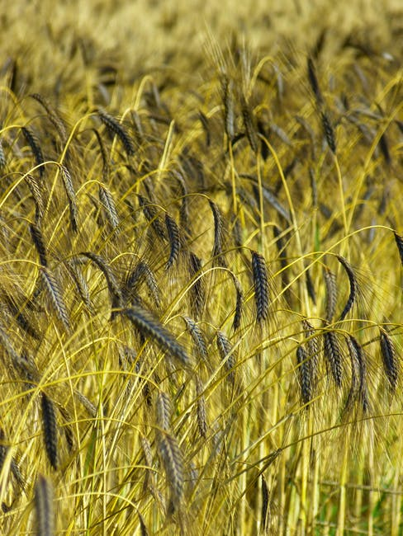
PENYIMPANGAN SEMU HUKUM MENDEL
Epistasis-Hipostais
Satu sifat dominan yang menutupi sifat dominan lain, contohnya adalah warna kulit biji pada gandum.
Gandum berkulit biji hitam memiliki genotipe H-K- dan H-kk
Gandum berkulit biji kuning memiliki genotipe hhK-
Gandum berkulit biji putih memiliki genotipe hhkk
Sumber: pexels.com

Slide 18
PENYIMPANGAN SEMU HUKUM MENDEL
Polimeri
Gen dengan banyak sifat beda yang memengaruhi bagian yang sama, contohnya adalah gandum bersekam merah (M₁M₁M₂M₂) dan gandum bersekam putih (m₁m₁m₂m₂).
Genotipe M₁M₁M₂M₂, M₁M₁M₂m₂, M₁m₁M₂M₂, M₁M₁m₂m₂, M₁m₁M₂m₂, m₁m₁M₂M₂, M₁m₁m₂m₂, m₁m₁M₂m₂ akan menghasilkan sekam merah.
Genotipe m₁m₁m₂m₂ akan menghasilkan sekam putih.

Slide 19

Kuis
Tikus jantan bulu hitam yang induk betinanya bulu putih disilangkan dengan tikus putih. Keturunannya bersifat . . . .
Berapakah macam gamet dari individu bergenotipe KkPpLLMM? Tuliskan macam gametnya.
Gandum berkulit biji hitam (HHkk) disilangkan dengan gandum berbiji kulit kuning (hhKK). Keturunan pertama 100% berkulit hitam. Keturunan kedua (F2) terdiri atas hitam, kuning, dan putih. Frekuensi turunan berkulit kuning adalah . . . .

Slide 20
Kuis
Jika pada bunga M merupakan gen untuk warna merah, m untuk warna putih, O merupakan gen penghambat timbulnya warna, dan o merupakan gen pendorong munculnya warna. Pembastaran antara individu MmOo akan memiliki rasio keturunan . . . .
Perkawinan antar sesama ayam berpial walnut menghasilkan keturunan 3 walnut dan 1 biji. Hal ini berarti genotipe parentalnya adalah . . . .

